Slide 1
カードじゃんけん
緒方 伸輔

Slide 2



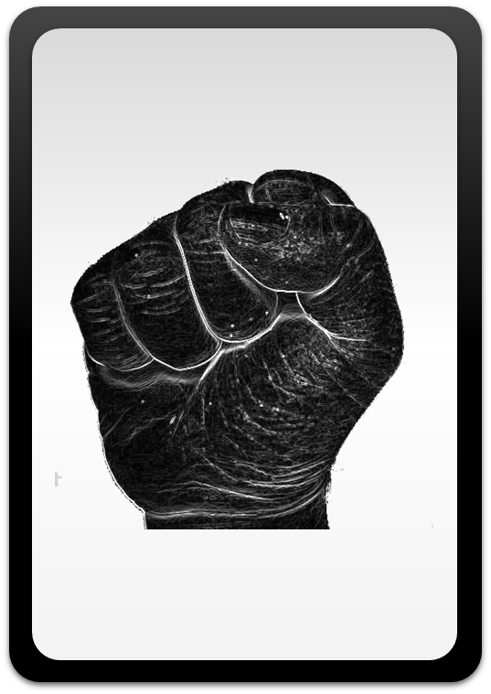

ルール
CPUの星残数
CPUのカード
プレイヤーとCPUとで対戦をするゲーム
２者はゲーム開始時にグー・チョキ・パーそれぞれのカードを4枚ずつ所持する
プレイヤーが手持ちのカードをマウスクリックで選択すると、CPUも手持ちのカードから１枚選択する
２者が選択したカードを画面に表示し、勝負を判定する
勝ったプレイヤーが負けたプレイヤーから星を一つ奪う
カードが全部なくなるか、どちらかの星がなくなるまで勝負を繰り返す
勝負終了時点で星の多い方が勝ち
3
プレイヤーのカード・残数
プレイヤーの星残数
4
3
3

